Slide 1
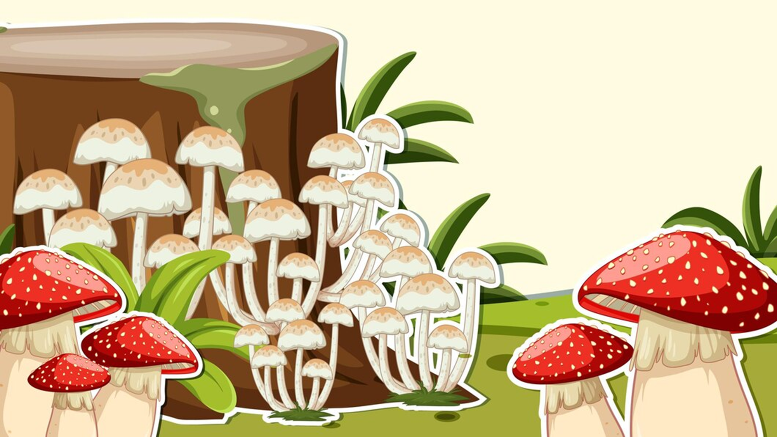
Thứ hai ngày 29 tháng 01 năm 2024
Khoa học
Bài 21: Nấm gây hỏng thực phẩm và nấm độc (Tiết 2)

Slide 2
1.Khởi động
Các loại thực phẩm như: cá, thịt, nho, mít,… có thể bảo quản lâu dài bằng phương pháp nào ?
Các loại thực phẩm như: cá, thịt, nho, mít,… có thể bảo quản lâu dài bằng phương pháp bảo quản phương pháp sấy khô và giữ trong điều kiện chân không ( là loại bỏ hoàn toàn không khí ).

Slide 3

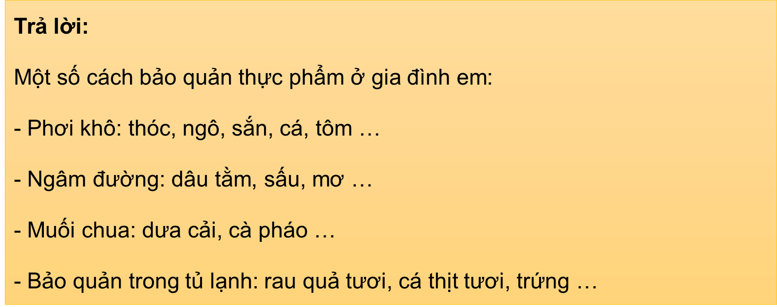
Gia đình em có cách bảo quản thức ăn thế nào ?

Slide 4
2. Khám phá
3. Một số nấm độc
Vì sao không được ăn nấm ngộ độc ?
Vì nấm ngộ độc có chứa độc tố. Khi người ăn phải nấm ngộ độc thì bị ngộ độc, các cơ quan như tiêu hóa,thần kinh bị ảnh hưởng, thâm chí trường hợp năng có thể dẫn đến tử vong.

Slide 5
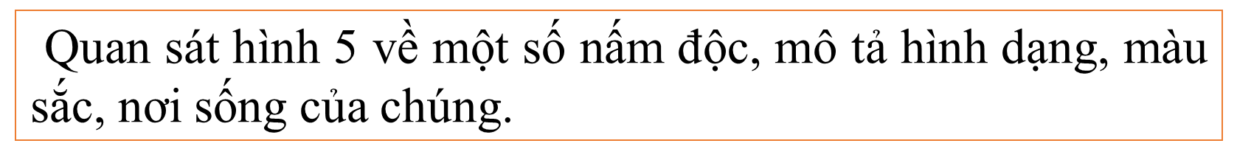
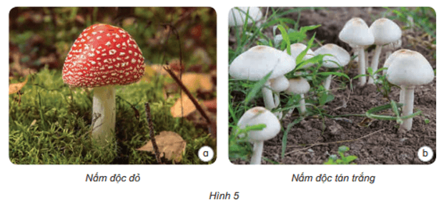
Trả lời:
Nấm độc thường có hình dạng đẹp mắt và màu sắc sặc sỡ. Thường chúng sống ở nơi ẩm ướt, hoang dại như rừng, núi, …

Slide 6
3. Kết luận
Câu hỏi 1 (trang 81 ) Vì sao không được ăn nấm lạ?
Trả lời:
Nấm lạ có thể là nấm độc chứa độc tố, khi người ăn phải nấm độc sẽ bị ngộ độc, các cơ quan như tiêu hoá, thần kinh bị ảnh hưởng, thậm chí trường hợp nặng có thể dẫn đến tử vong.

Slide 7

Câu hỏi 2 trang 81 Nếu gặp nấm lạ thì em nên làm gì? Vì sao?
Trả lời:
Có loại nấm độc sau khi ăn khoảng 20 – 24 giờ mới xuất hiện triệu chứng ngộ độc. Có loại nấm độc động vật ăn được nhưng người không ăn được.
Để đảm bảo an toàn cho bản thân và gia đình khi gặp nấm lạ thì tuyệt đối không ăn thử hoặc cho động vật ăn thử, vì có thể là nấm độc.

Slide 8
4. Củng cố
Em có thể ( trang 81)
Câu 1: Phát hiện dấu hiệu của thực phẩm đã bị nhiễm nấm mốc.
Lời giải:
Dấu hiệu của thực phẩm đã bị nấm mốc:
- Mốc xanh trắng trên bề mặt thực phẩm.
- Thực phẩm bị thay đổi mùi vị.
- Thực phẩm bị mềm nhũn, ẩm ướt.

Slide 9

Em có thể ( trang 81)
Câu 2: Biết bảo quản thực phẩm theo một số cách đơn giản.
Lời giải:
Một số cách đơn giản để bảo quản thực phẩm: phơi khô, sấy khô, ngâm đường, muối chua hoặc bảo quản trong tủ lạnh …

Slide 10
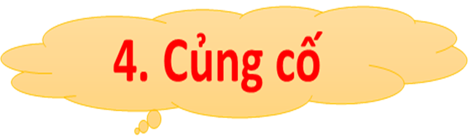
Em có thể ( trang 81 )
Câu 3:Cảnh giác không ăn nấm lạ để tránh bị ngộ độc.
Trả lời:
Không ăn các nấm lạ và thực phẩm bị nhiễm nấm mốc để tránh bị ngộ độc.

Slide 11
Trò chơi: Ai nhanh-Ái đúng ?
Em có biết ? Trang 81
Các nấm độc có hình dạng và màu sắc thế nào ?
Khi con người ăn phải nấm ngộ đọc nên làm gì ?
Học sinh tìm câu trả lời. ( Trang 81) Đọc to cho lớp nhận xét

Slide 12
Các em chuẩn bị ở nhà trước bài 22

